Slide 1
Camping Go
easy and fast reservation
22.07.26 ~ 22.09.08

Slide 2
Contents
01
02
03
summary
Project Team Member
개발환경 및 사용기술
04
05
06
주요기능
- 로그인 & 회원가입
- 검색 - 챗봇
- 예약 - 관리자모드
느낀점
Q&A

Slide 3
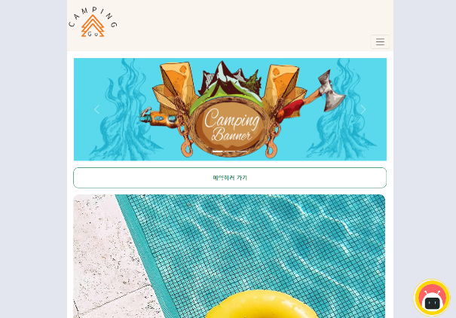
Camping Go
easy and fast reservation
개발 이유
로그인&회원가입, 게시판, 검색과 예약기능으로
학원에서 배운 기능들을 구현하기 적합하다고 판단
사용자들의 캠핑 및 여행지 선택을
쉽고 빠르게 도와주는 웹 어플리케이션

Slide 4
Project Team Member
01.
02.
03.
04.
TeaHwan Lim
SeongSeok Oh
HyunWoong Kim
HoeKyung Choi
검색 back-end
and
front-end Development
관리자모드 back-end
and
front-end Development
로그인&회원가입, 챗봇
back-end
and
front-end Development
예약 back-end
and
front-end Development

Slide 5














개발환경 및 사용기술
windows10
STS4
JAVA, HTML5, JavaScript, CSS3
SpringBoot
Thymeleaf
JQuery
Ajax
Bootstrap
Mybatis
Oracle
DBeaver
GitHub
SourceTree

Slide 6
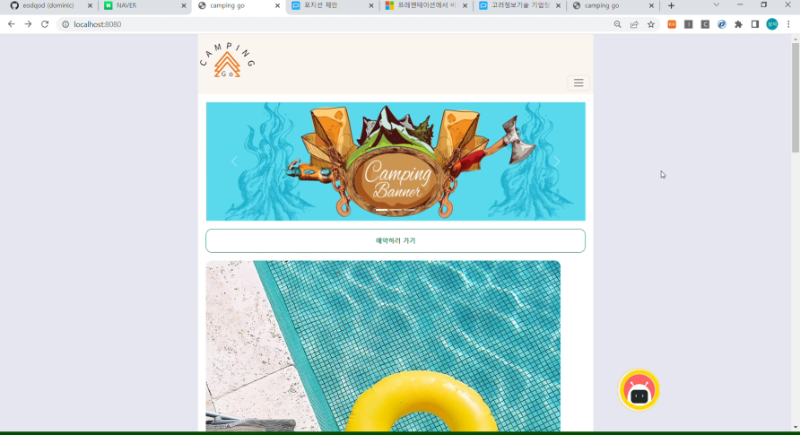
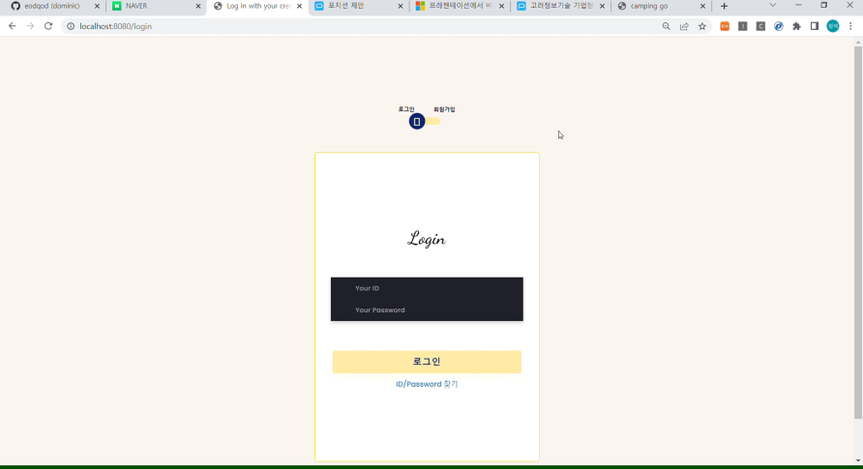
Login & Sign Up
Login
Sing Up
- spring security를 이용하여 로그인 하려는 아이디값이
있는지 여부를 확인한후 있다면 데이터베이스내에
암호화되어있는 비밀번호와 사용자가 입력한 비밀번호를 암호화하는 메서드를 이용하여 일치한다면 로그인이
되도록 하였고 불일치시 로그인이 되지 않게끔 처리를
하였습니다.
- 회원가입시 ID와 EMAIL이 이미 가입되어있는지 AJAX를 이용하여 가시화하였고, 2차 비밀번호확인 기능을 추가하여 본인이 사용할 비밀번호가 제대로 입력이
되었는지 확인할수 있도록 하였습니다. 그외에
spring security에서 제공되는 암호화 메서드를 이용하여 비밀번호가 암호화되어 저장되고, 처음 회원에게 부여되는 role(권한)은 unknown이며, 회원가입하기 버튼을
누르게 되면 자신의 이메일에 이메일인증 메일이
전송되며, 이메일 인증을 하게되면 role(권한)은 user로
변경됩니다.

Slide 7

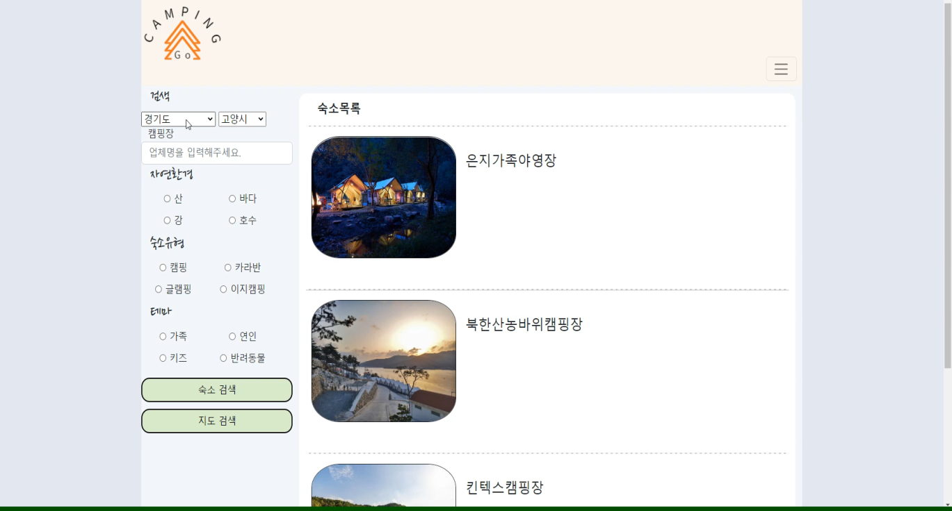
Searching
데이터는 공공데이터에서 데이터를 받아 프로젝트에 맞춰 가공하였습니다. 처음 실행될때 DB에 입력하였습니다.
지역 선택은 Ajax를 통해 지역이 변할때 포함하고 있는 캠핑장을 검색할수 있게 하였으며 업체명 검색란은 SQL like 문을 사용하여 구현하였습니다.
카테고리 부분은 mybatis의 동적 쿼리를 사용하여 sql문 처리 하였습니다.
지도는 카카오Map API를 참고하고 필요한 부분을 고쳐서 마크를 찍은후 지역의 따라서 클러스터를 표시할수 있게끔 구현하였습니다.

Slide 8
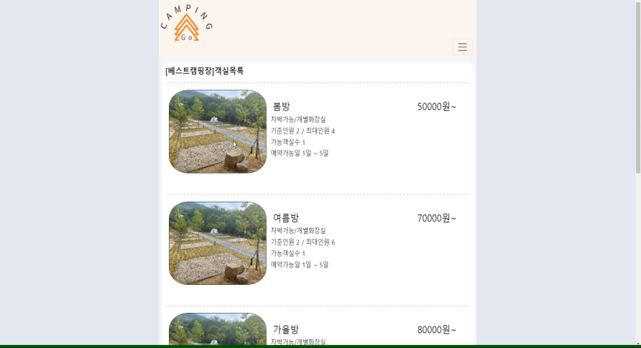
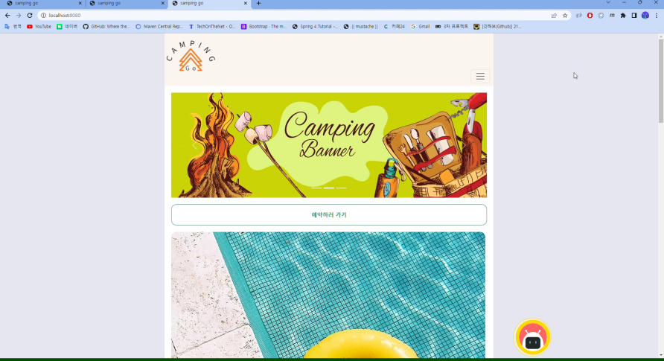
Reservation
예약하기
예약 취소
예약기능의 달력은 JQuery UI 의 datepicker 달력을
사용하였습니다,
예약을 하면 해당방의 입실일과 퇴실일,
인원수를 저장하게 됩니다.
예약페이지로 이동할때 컨트롤러에서 해당 방에 예약된
모든 예약들의 입실일과 퇴실일을 가져옵니다.
JS를 사용하여 입실일과 퇴실일 사이의 날짜들을
moment 함수를 사용하여 전부 비활성 날짜 배열에 넣어
예약이 불가능한 날짜를 표시해 중복예약을 막습니다.
내가 로그인한 아이디의 예약정보들을 리스트로
만들었습니다.
예약 정보에는 업체명, 방이름, 입실일, 퇴실일,
인원수를 표시합니다.
예약 취소를 누르면 해당 예약 정보와 일치하는
예약을 삭제 합니다.

Slide 9
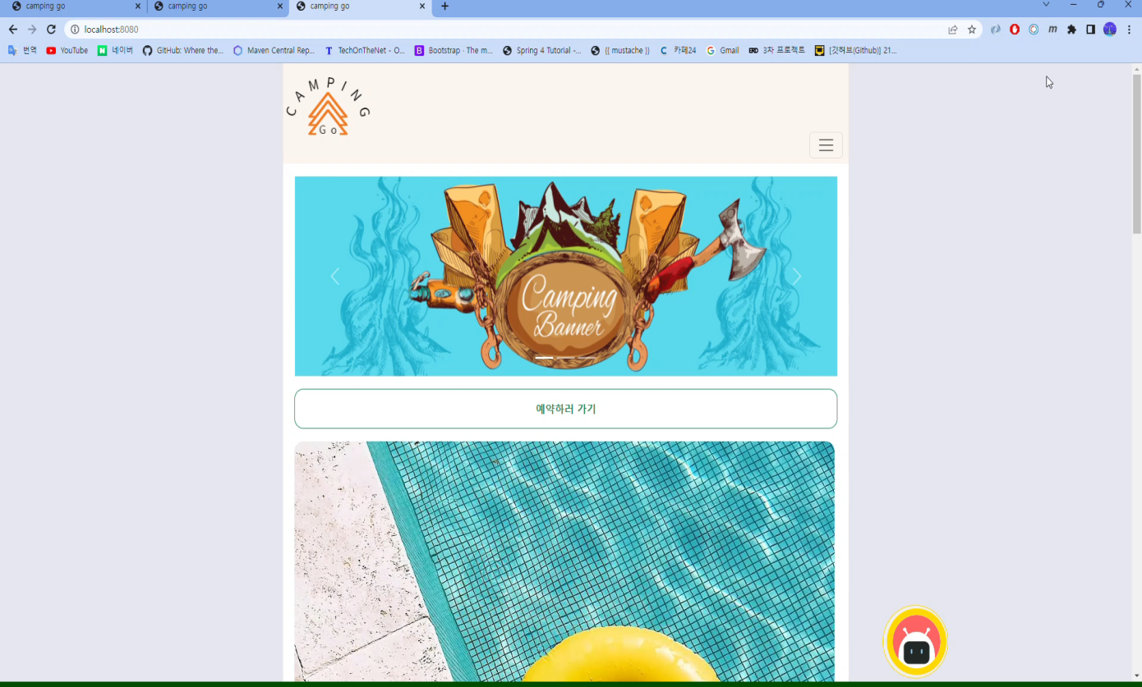
챗봇
- 웹 소켓과 챗봇서비스 로직을 이용하여
챗봇을 구현하였습니다. 웹 소켓이 연결
되었을때 챗봇에서 무엇을 도와드릴까요?
라는 문구를 출력하도록 만드었으며,
사용자가 원하는 대화형 챗봇로직을 구현
하였습니다. 로직은 if문으로 처리를 하여
가능한 모든 단어들을 대처하게끔
처리하였습니다.

Slide 10

관리자모드
회원관리
회원들의 기본적인 인적사항,
회원상태(일반회원과 휴먼회원)를
확인할 수 있도록 하였습니다.
업체관리
업체의 기본적인 CRUD와
업체객실의 CRUD기능을
구현하였습니다.
게시판관리
게시판의 기본적인 CRUD기능을
구현하였습니다.

Slide 11
TeaHwan Lim
- 힘들었던점을 어떻게 극복했는지 : 막히는 부분이나 도저히 문제를 모를때가 제일 힘들었는데
팀원들에게 물어보기도 하고 구글링을 통해서 문제 해결하는데에 중점을 두었습니다.
- 배운점 : 프로젝트를 여유기간을 두고도 그 기간내에 끝내는게 어렵다는걸 배우고 mybatis의
동적쿼리를 알게되었습니다.
- 프로젝트를 또 한다면 지켜야할 점 : 변수명을 명확히 작성하는걸 지켜야 다른사람이 보아도
무슨 기능을 하는지 알수있다란걸 알게되었습니다.
- 부족한점 : 여러가지가 부족하지만 설계의 모든부분을 생각해야한다는 점이 부족합니다.
개발을 진행하면서 설계할 당시에 놓친 부분이 많다는걸 느꼈습니다.
- 성장해야 할점 : erd의 전반적인 기초 상식과 처음으로 돌아서 java의 기본적인 이해도를 높여야 합니다. 기초가 튼튼하지 못한걸 요번 프로젝트에서 느낌으로써 개인 토이프로젝트를 통해 저의
성장가능성을 높여야겠다고 생각했습니다.
- 이번 프로젝트의 보완점 : 검색부분에 대해선 보완해야 할점이 많습니다. 작동할때마다 sql문이 작동하는점, 지도api가 가끔 잘 사용이 안된다는점(클러스터부분) 이있습니다. 또한 지도검색을
키면 속도가 느려지는 것도 보완해야할 상황입니다.

Slide 12
SeongSeok Oh
- 프로젝트 역할 : 관리자모드의 Beck-end, Front-end개발을 전담하여 프로젝트를 진행하였습니다.
- 힘들었던점을 어떻게 극복했는지 : Thymeleaf와 MVC패턴을 처음 사용하는 프로젝트여서 Controller사용법이 익숙하지 않았지만 팀원과 구글링, 선생님의 조언으로 풀어 나갈 수 있었습니다.
- 배운점 : SpringBoot를 이용하여 프로젝트를 개발하는 방법을 익혔습니다.
- 프로젝트를 또 한다면 지켜야할 점 : 협업을 한다면 단연 중요한 건 의사소통이라고 생각합니다.
Github을 이용하여 병합 시 팀원들과의 의사소통으로
- 부족한점 : Thymeleaf뿐만 아니라 JSP와 JPA등 View를 구현하는데 많은 어려움을 느꼈습니다.
Ajax와 JQuery의 사용법을 확실히 익히는게 중요하다고 생각하였습니다.
- 성장해야 할점 : JavaScript와 JQuery, Ajax등 기본기와 Mybatis를 이용하여 동적쿼리를 사용하는 방법을 확실히 한다면 지금보다 뛰어난 개발자로 성장할 수 있다고 생각합니다.
- 이번 프로젝트의 보완점 : 관리자모드의 UI, UX와 JavaScript, JQuery, Ajax를 이용한 구현부의
보완이 필요합니다. 기본적인 CRUD과정의 폼체크부분, CRUD의 결과 상태창 구현 등을
보완 할 예정입니다.

Slide 13
HyunWoong Kim
3차 프로젝트를 하면서 이전에 했던 2차프로젝트보다 팀워크가 개선되었다는것이 느껴졌습니다.
우선은 이전 프로젝트와는 다르게 기능별로 확실하게 나누어 진행을 한결과 중복된기능이
없어졌고 형상관리하기 용이하였고, 이번 프로젝트 기능을 나눌때는 메인기능들을 분배하도록
하여 어려울 수도 있지만 그래도 끝까지 포기하지 않고, 구현을 해주어서 고마웠다.
저는 이번 프로젝트할때 만큼은 이전 프로젝트보다 열정이 떨어졌지만 옆에서 격려해주는
팀원들이 있어서 정말 완벽하지는 않았지만 완성을 할수있었던것 같습니다.
열정이 식었던 이유는 스프링 프레임 워크를 배우기 시작하면서 아직 완벽하게 알지는 못하지만
설정파일을 만드는것이 너무 비효율적이다 라는 생각이 각인되며 스프링 프레임워크를
배우는것에 흥미를 느끼지 못했었고, spring security를 사용하다보니 제공되는 기능이 제기능을
하지못하고 일정 부분만 처리해주는것에대해 미완성 프레임워크라는 생각이 열정을 완전히
식혔던것 같습니다. 개발을 하다보면 남의 코드를 보는것이 다반사일것 입니다. 하지만 전과 같이 나의 생각에 맞추려다 보면 정말 스트레스를 많이 받게 되기에 남의 생각을 수용하는 것 또한
고쳐야할점 이라는것을 알게되었고 앞으로 평생의 과제일것같습니다.

Slide 14
HoeKyung Choi
캠핑 프로젝트를 진행하면서 저는 예약 기능을 맡아서 했습니다. 프로젝트 초반에는 내가 이 기능을 완성할 수 있을까? 라는 걱정이 많았지만, 팀원들과 원활한 소통을 통해서 잘 해결해 나갔던것 같습니다.
이번 프로젝트를 하면서 좋았던점은 지난 프로젝트를 진행할 때 보다 자바의 이해도가 많이 늘었고, 프로젝트 자체의 부담감이 훨씬 줄어들었습니다. 또 팀원들과의 코드에 대한 즉각적인 피드백과 어려운 문제들을 서로 공유해 가면서 진행하였기 때문에 크게 막히는 부분이 없이 완성했다는것 입니다.
팀원들과 협업하여 프로젝트를 완성해나가는 과정이 저에겐 팀프로젝트의 전반적인 이해도,
코드에서 에러가 발생했을때 그걸 해결하는 능력, 팀원과의 원활한 커뮤니케이션 능력이 이전보다 많이 발전할 수 있었던 협업이였던것 같고, 앞으로 많은 팀프로젝트를 진행하게 될텐데 더열심히
해야겠다는 다짐도 들었습니다.
한가지 아쉬웠던 점은 메인기능을 제외한 다른 부수적인 기능들을 많이 만들지 못한것이다.

Slide 15
Thanks !

